Slide 1
Проект «Памятник воинам»

Slide 2
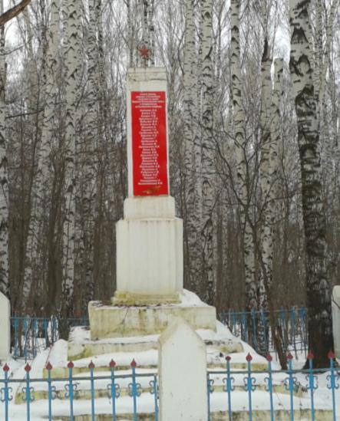
Описание памятника
Место нахождения: Северо-восточный район старого кладбища.
Установлен: в 1965г
Вид: обелиск
Автор памятника неизвестен
Название: Памятник воинам, умершим от ран в Нытвенском эвакогоспитале в годы ВОв (ныне школа №1)

Slide 3
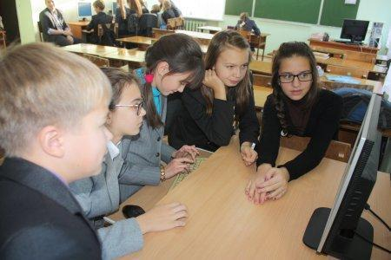
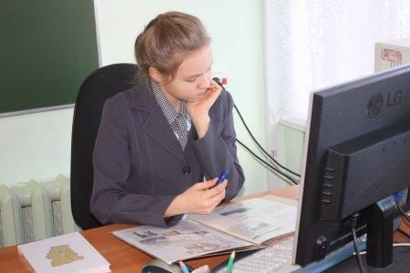
Этапы реализации проекта
Январь: Изучили историю памятника.

Slide 4
Февраль – Март: Провели классные часы «История одного памятника» в 5-9классах

Slide 5
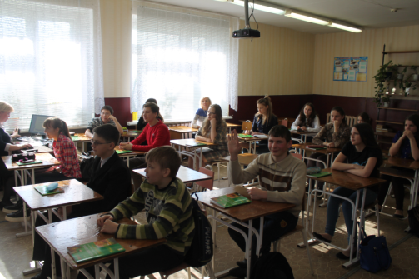
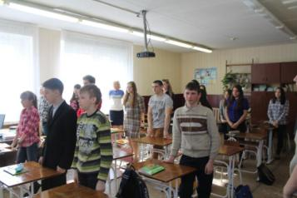
Викторина по истории памятника в 9 «А» классе»
Минута молчания в честь погибших от ран солдат Великой Отечественной

Slide 6
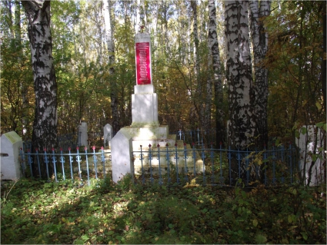
Апрель: Привели в порядок территорию памятника

Slide 7
Заключение
Эта тема важна и интересна нам не только как история нашей Родины, но и как потребность в вознесении почестей воинам погибшим за наши жизни, ясное небо над головой и мир во всем мире.

